Slide 1
云计算项目答辩
答辩人：1854062 许之博 1953060 韩乃超

Slide 2
01
背景介绍
02
云系统搭建
目 录
03
MapReduce
04
项目演示

Slide 3
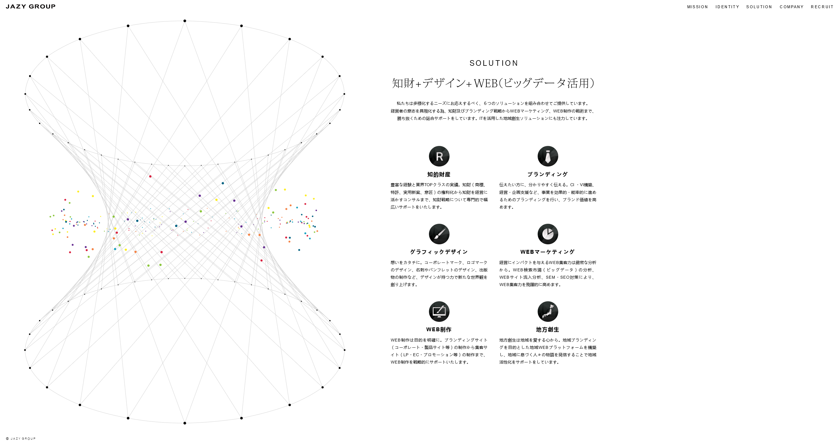
PART 01
背景介绍

Slide 4
云系统架构
Cloud System Architectrue
资源层
虚拟层
中间件层
应用层
服务器集群。
在物理机上建立虚拟机
云平台的核心层
提供界面
在这里进行编辑内容，建议使用微软雅黑，大小可进行适当调整，模板中的所有图片都可进行替换编辑。在这里进行编辑内容，建议使用微软雅黑，大小可进行适当调整，模板中的所有图片都可进行替换编辑。在这里进行编辑内容，建议使用微软雅黑，大小可进行适当调整，模板中的所有图片都可进行替换编辑。在这里进行编辑内容，建议使用微软雅黑，大小可进行适当调整，模板中的所有图片都可进行替换编辑。

Slide 5
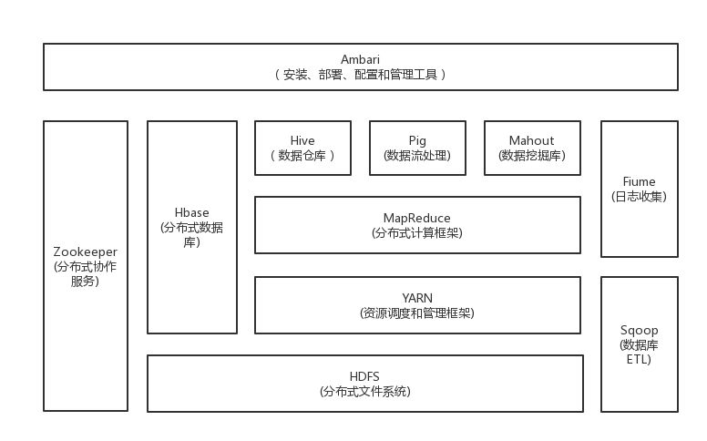
Hadoop介绍
Introduction of hadoop
高可靠性：Hadoop按位存储和处理数据的能力值得人们信赖。
高扩展性：Hadoop是在可用的计算机集簇间分配数据并完成计算任务的，这些集簇可以方便地扩展到数以千计的节点中。
高效性：Hadoop能够在节点之间动态地移动数据，并保证各个节点的动态平衡，因此处理速度非常快。
高容错性：Hadoop能够自动保存数据的多个副本，并且能够自动将失败的任务重新分配。
- 低成本：与一体机、商用数据仓库以及QlikView、Yonghong Z-Suite等数据集市相比，hadoop是开源的，项目的软件成本因此会大大降低

Slide 6

HDFS
Introduction td HDFS
大数据文件
文件分块存储。
流式数据访问
廉价硬件

Slide 7
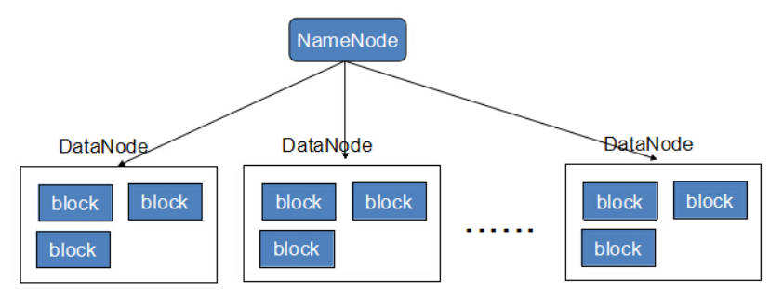
文件分块方法

Slide 8
PART 02
云系统搭建

Slide 9


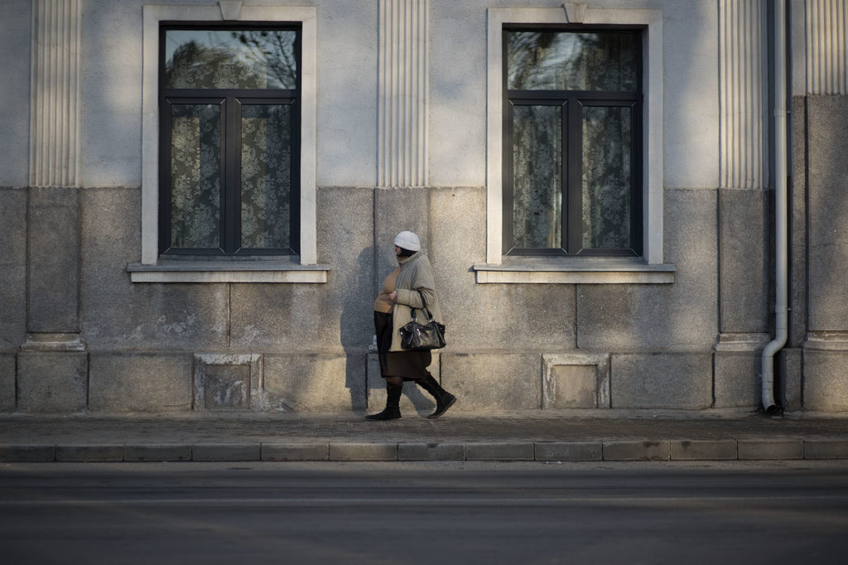

点击此处输入标题
点击此处输入标题
在这里进行编辑内容，建议使用微软雅黑，大小可进行适当调整，模板中的所有图片都可进行替换编辑。在这里进行编辑内容，建议使用微软雅黑，大小可进行适当调整，模板中的所有图片都可进行替换编辑。
在这里进行编辑内容，建议使用微软雅黑，大小可进行适当调整，模板中的所有图片都可进行替换编辑。在这里进行编辑内容，建议使用微软雅黑，大小可进行适当调整，模板中的所有图片都可进行替换编辑。
点击此处输入标题
点击此处输入标题
在这里进行编辑内容，建议使用微软雅黑，大小可进行适当调整，模板中的所有图片都可进行替换编辑。在这里进行编辑内容，建议使用微软雅黑，大小可进行适当调整，模板中的所有图片都可进行替换编辑。
在这里进行编辑内容，建议使用微软雅黑，大小可进行适当调整，模板中的所有图片都可进行替换编辑。在这里进行编辑内容，建议使用微软雅黑，大小可进行适当调整，模板中的所有图片都可进行替换编辑。

Slide 10


点击此处输入标题
CLICK HERE TO ADD YOUR TITLE
点击此处此处标题
点击此处此处标题
在这里进行编辑内容，建议使用微软雅黑，大小可进行适当调整，模板中的所有图片都可进行替换编辑。在这里进行编辑内容，建议使用微软雅黑，大小可进行适当调整，模板中的所有图片都可进行替换编辑。在这里进行编辑内容，建议使用微软雅黑，大小可进行适当调整，模板中的所有图片都可进行替换编辑。在这里进行编辑内容，建议使用微软雅黑，大小可进行适当调整，模板中的所有图片都可进行替换编辑。
在这里进行编辑内容，建议使用微软雅黑，大小可进行适当调整，模板中的所有图片都可进行替换编辑。在这里进行编辑内容，建议使用微软雅黑，大小可进行适当调整，模板中的所有图片都可进行替换编辑。在这里进行编辑内容，建议使用微软雅黑，大小可进行适当调整，模板中的所有图片都可进行替换编辑。在这里进行编辑内容，建议使用微软雅黑，大小可进行适当调整，模板中的所有图片都可进行替换编辑。

Slide 11
点击此处输入标题01
在这里进行编辑内容，建议使用微软雅黑，大小可进行适当调整，模板中的所有图片都可进行替换编辑。在这里进行编辑内容，建议使用微软雅黑，大小可进行适当调整，模板中的所有图片都可进行替换编辑。
02点击此处输入标题
在这里进行编辑内容，建议使用微软雅黑，大小可进行适当调整，模板中的所有图片都可进行替换编辑。在这里进行编辑内容，建议使用微软雅黑，大小可进行适当调整，模板中的所有图片都可进行替换编辑。
点击此处输入标题03
在这里进行编辑内容，建议使用微软雅黑，大小可进行适当调整，模板中的所有图片都可进行替换编辑。在这里进行编辑内容，建议使用微软雅黑，大小可进行适当调整，模板中的所有图片都可进行替换编辑。
04点击此处输入标题
在这里进行编辑内容，建议使用微软雅黑，大小可进行适当调整，模板中的所有图片都可进行替换编辑。在这里进行编辑内容，建议使用微软雅黑，大小可进行适当调整，模板中的所有图片都可进行替换编辑。
点击此处输入标题05
在这里进行编辑内容，建议使用微软雅黑，大小可进行适当调整，模板中的所有图片都可进行替换编辑。在这里进行编辑内容，建议使用微软雅黑，大小可进行适当调整，模板中的所有图片都可进行替换编辑。
06点击此处输入标题
在这里进行编辑内容，建议使用微软雅黑，大小可进行适当调整，模板中的所有图片都可进行替换编辑。在这里进行编辑内容，建议使用微软雅黑，大小可进行适当调整，模板中的所有图片都可进行替换编辑。

Slide 12
PART 03
MapReduce

Slide 13

点击此处输入标题
在这里进行编辑内容，建议使用微软雅黑，大小可进行适当调整，模板中的所有图片都可进行替换编辑。在这里进行编辑内容，建议使用微软雅黑，大小可进行适当调整，模板中的所有图片都可进行替换编辑。在这里进行编辑内容，建议使用微软雅黑，大小可进行适当调整，模板中的所有图片都可进行替换编辑。在这里进行编辑内容，建议使用微软雅黑，大小可进行适当调整，模板中的所有图片都可进行替换编辑。

Slide 14
点击此处输入标题
CLICK HERE TO ADD YOUR TITLE
关键词
关键词
关键词
点击此处输入标题
在这里进行编辑内容，建议使用微软雅黑，大小可进行适当调整，模板中的所有图片都可进行替换编辑。在这里进行编辑内容，建议使用微软雅黑，大小可进行适当调整，模板中的所有图片都可进行替换编辑。在这里进行编辑内容，建议使用微软雅黑，大小可进行适当调整，模板中的所有图片都可进行替换编辑。在这里进行编辑内容，建议使用微软雅黑，大小可进行适当调整，模板中的所有图片都可进行替换编辑。
关键词
关键词

Slide 15

点击此处输入标题
CLICK HERE TO ADD YOUR TITLE
点击输入标题
点击输入标题
点击输入标题
点击输入标题
点击输入标题
在这里进行编辑内容，建议使用微软雅黑，大小可进行适当调整，模板中的所有图片都可进行替换编辑。在这里进行编辑内容，建议使用微软雅黑，大小可进行适当调整，模板中的所有图片都可进行替换编辑。
在这里进行编辑内容，建议使用微软雅黑，大小可进行适当调整，模板中的所有图片都可进行替换编辑。在这里进行编辑内容，建议使用微软雅黑，大小可进行适当调整，模板中的所有图片都可进行替换编辑。
在这里进行编辑内容，建议使用微软雅黑，大小可进行适当调整，模板中的所有图片都可进行替换编辑。在这里进行编辑内容，建议使用微软雅黑，大小可进行适当调整，模板中的所有图片都可进行替换编辑。
在这里进行编辑内容，建议使用微软雅黑，大小可进行适当调整，模板中的所有图片都可进行替换编辑。在这里进行编辑内容，建议使用微软雅黑，大小可进行适当调整，模板中的所有图片都可进行替换编辑。
在这里进行编辑内容，建议使用微软雅黑，大小可进行适当调整，模板中的所有图片都可进行替换编辑。在这里进行编辑内容，建议使用微软雅黑，大小可进行适当调整，模板中的所有图片都可进行替换编辑。
在这里进行编辑内容，建议使用微软雅黑，大小可进行适当调整，模板中的所有图片都可进行替换编辑。在这里进行编辑内容，建议使用微软雅黑，大小可进行适当调整，模板中的所有图片都可进行替换编辑。在这里进行编辑内容，建议使用微软雅黑，大小可进行适当调整，模板中的所有图片都可进行替换编辑。在这里进行编辑内容，建议使用微软雅黑，大小可进行适当调整，模板中的所有图片都可进行替换编辑。

Slide 16
PART 04
项目演示

Slide 17
点击此处输入标题
CLICK HERE TO ADD YOUR TITLE
关键词
在这里进行编辑内容，建议使用微软雅黑，大小可进行适当调整，模板中的所有图片都可进行替换编辑在这里进行编辑内容，建议使用微软雅黑，大小可进行适当调整，模板中的所有图片都可进行替换编辑
SKYPE
在这里进行编辑内容，建议使用微软雅黑，大小可进行适当调整，模板中的所有图片都可进行替换编辑在这里进行编辑内容，建议使用微软雅黑，大小可进行适当调整，模板中的所有图片都可进行替换编辑
关键词
FACEBOOK
关键词
在这里进行编辑内容，建议使用微软雅黑，大小可进行适当调整，模板中的所有图片都可进行替换编辑在这里进行编辑内容，建议使用微软雅黑，大小可进行适当调整，模板中的所有图片都可进行替换编辑
YOUTUBE
在这里进行编辑内容，建议使用微软雅黑，大小可进行适当调整，模板中的所有图片都可进行替换编辑在这里进行编辑内容，建议使用微软雅黑，大小可进行适当调整，模板中的所有图片都可进行替换编辑
关键词
TWITTER

Slide 18





关键词
关键词
关键词
在这里进行编辑内容，建议使用微软雅黑，大小可进行适当调整，模板中的所有图片都可进行替换编辑在这里进行编辑内容，建议使用微软雅黑。
在这里进行编辑内容，建议使用微软雅黑，大小可进行适当调整，模板中的所有图片都可进行替换编辑在这里进行编辑内容，建议使用微软雅黑。
在这里进行编辑内容，建议使用微软雅黑，大小可进行适当调整，模板中的所有图片都可进行替换编辑在这里进行编辑内容，建议使用微软雅黑。
在这里进行编辑内容，建议使用微软雅黑，大小可进行适当调整，模板中的所有图片都可进行替换编辑。在这里进行编辑内容，建议使用微软雅黑，大小可进行适当调整，模板中的所有图片都可进行替换编辑。在这里进行编辑内容，建议使用微软雅黑，大小可进行适当调整，模板中的所有图片都可进行替换编辑。在这里进行编辑内容，建议使用微软雅黑，大小可进行适当调整，模板中的所有图片都可进行替换编辑。

Slide 19
点击此处输入标题
CLICK HERE TO ADD YOUR TITLE
点击输入标题
点击输入标题
点击输入标题
点击输入标题
点击输入标题
关键词
关键词
关键词
关键词
关键词
在这里进行编辑内容，建议使用微软雅黑，大小可进行适当调整，模板中的所有图片都可进行替换编辑在这里进行编辑内容，建议使用微软雅黑。在这里进行编辑内容，建议使用微软雅黑，大小可进行适当调整，模板中的所有图片都可进行替换编辑在这里进行编辑内容，建议使用微软雅黑。
在这里进行编辑内容，建议使用微软雅黑，大小可进行适当调整，模板中的所有图片都可进行替换编辑在这里进行编辑内容，建议使用微软雅黑。在这里进行编辑内容，建议使用微软雅黑，大小可进行适当调整，模板中的所有图片都可进行替换编辑在这里进行编辑内容，建议使用微软雅黑。
在这里进行编辑内容，建议使用微软雅黑，大小可进行适当调整，模板中的所有图片都可进行替换编辑在这里进行编辑内容，建议使用微软雅黑。在这里进行编辑内容，建议使用微软雅黑，大小可进行适当调整，模板中的所有图片都可进行替换编辑在这里进行编辑内容，建议使用微软雅黑。
在这里进行编辑内容，建议使用微软雅黑，大小可进行适当调整，模板中的所有图片都可进行替换编辑在这里进行编辑内容，建议使用微软雅黑。在这里进行编辑内容，建议使用微软雅黑，大小可进行适当调整，模板中的所有图片都可进行替换编辑在这里进行编辑内容，建议使用微软雅黑。
在这里进行编辑内容，建议使用微软雅黑，大小可进行适当调整，模板中的所有图片都可进行替换编辑在这里进行编辑内容，建议使用微软雅黑。在这里进行编辑内容，建议使用微软雅黑，大小可进行适当调整，模板中的所有图片都可进行替换编辑在这里进行编辑内容，建议使用微软雅黑。

Slide 20
PART 05
请点击此处输入您的标题
Please Click Here To Enter Your Title

Slide 21
输入标题
在这里进行编辑内容，建议使用微软雅黑，大小可进行适当调整，模板中的所有图片都可进行替换编辑在这里进行编辑内容，建议使用微软雅黑。在这里进行编辑内容，建议使用微软雅黑，大小可进行适当调整，模板中的所有图片都可进行替换编辑在这里进行编辑内容，建议使用微软雅黑。在这里进行编辑内容，建议使用微软雅黑，大小可进行适当调整，模板中的所有图片都可进行替换编辑在这里进行编辑内容，建议使用微软雅黑。在这里进行编辑内容，建议使用微软雅黑，大小可进行适当调整，模板中的所有图片都可进行替换编辑在这里进行编辑内容，建议使用微软雅黑。
点击输入标题
点击输入标题
点击输入标题
在这里进行编辑内容，建议使用微软雅黑，大小可进行适当调整，模板中的所有图片都可进行替换编辑在这里进行编辑内容，建议使用微软雅黑。
在这里进行编辑内容，建议使用微软雅黑，大小可进行适当调整，模板中的所有图片都可进行替换编辑在这里进行编辑内容，建议使用微软雅黑。
在这里进行编辑内容，建议使用微软雅黑，大小可进行适当调整，模板中的所有图片都可进行替换编辑在这里进行编辑内容，建议使用微软雅黑。

Slide 22
点击此处输入标题
CLICK HERE TO ADD YOUR TITLE
点击此处输入标题
点击此处输入标题
点击此处输入标题
在这里进行编辑内容，建议使用微软雅黑，大小可进行适当调整，模板中的所有图片都可进行替换编辑在这里进行编辑内容，建议使用微软雅黑。在这里进行编辑内容，建议使用微软雅黑，大小可进行适当调整，模板中的所有图片都可进行替换编辑在这里进行编辑内容，建议使用微软雅黑。
在这里进行编辑内容，建议使用微软雅黑，大小可进行适当调整，模板中的所有图片都可进行替换编辑在这里进行编辑内容，建议使用微软雅黑。在这里进行编辑内容，建议使用微软雅黑，大小可进行适当调整，模板中的所有图片都可进行替换编辑在这里进行编辑内容，建议使用微软雅黑。
在这里进行编辑内容，建议使用微软雅黑，大小可进行适当调整，模板中的所有图片都可进行替换编辑在这里进行编辑内容，建议使用微软雅黑。在这里进行编辑内容，建议使用微软雅黑，大小可进行适当调整，模板中的所有图片都可进行替换编辑在这里进行编辑内容，建议使用微软雅黑。

Slide 23




点击此处输入标题
CLICK HERE TO ADD YOUR TITLE
点击输入标题
点击输入标题
点击输入标题
点击输入标题
在这里进行编辑内容，建议使用微软雅黑，大小可进行适当调整，模板中的所有图片都可进行替换编辑在这里进行编辑内容，建议使用微软雅黑。在这里进行编辑内容，建议使用微软雅黑，大小可进行适当调整，模板中的所有图片都可进行替换编辑在这里进行编辑内容，建议使用微软雅黑。在这里进行编辑内容，建议使用微软雅黑，大小可进行适当调整，模板中的所有图片都可进行替换编辑在这里进行编辑内容，建议使用微软雅黑。在这里进行编辑内容，建议使用微软雅黑，大小可进行适当调整，模板中的所有图片都可进行替换编辑在这里进行编辑内容，建议使用微软雅黑。在这里进行编辑内容，建议使用微软雅黑，大小可进行适当调整，模板中的所有图片都可进行替换编辑在这里进行编辑内容，建议使用微软雅黑。在这里进行编辑内容，建议使用微软雅黑，大小可进行适当调整，模板中的所有图片都可进行替换编辑在这里进行编辑内容，建议使用微软雅黑。

Slide 24
点击此处输入标题
CLICK HERE TO ADD YOUR TITLE
点击此处输入标题
在这里进行编辑内容，建议使用微软雅黑，大小可进行适当调整，模板中的所有图片都可进行替换编辑。在这里进行编辑内容，建议使用微软雅黑，大小可进行适当调整，模板中的所有图片都可进行替换编辑。在这里进行编辑内容，建议使用微软雅黑，大小可进行适当调整，模板中的所有图片都可进行替换编辑。
点击此处输入标题
在这里进行编辑内容，建议使用微软雅黑，大小可进行适当调整，模板中的所有图片都可进行替换编辑。在这里进行编辑内容，建议使用微软雅黑，大小可进行适当调整，模板中的所有图片都可进行替换编辑。在这里进行编辑内容，建议使用微软雅黑，大小可进行适当调整，模板中的所有图片都可进行替换编辑。
在这里进行编辑内容，建议使用微软雅黑，大小可进行适当调整，模板中的所有图片都可进行替换编辑在这里进行编辑内容，建议使用微软雅黑，大小可进行适当调整，模板中的所有图片都可进行替换编辑
在这里进行编辑内容，建议使用微软雅黑，大小可进行适当调整，模板中的所有图片都可进行替换编辑在这里进行编辑内容，建议使用微软雅黑，大小可进行适当调整，模板中的所有图片都可进行替换编辑
在这里进行编辑内容，建议使用微软雅黑，大小可进行适当调整，模板中的所有图片都可进行替换编辑在这里进行编辑内容，建议使用微软雅黑，大小可进行适当调整，模板中的所有图片都可进行替换编辑
在这里进行编辑内容，建议使用微软雅黑，大小可进行适当调整，模板中的所有图片都可进行替换编辑在这里进行编辑内容，建议使用微软雅黑，大小可进行适当调整，模板中的所有图片都可进行替换编辑

Slide 25
十分感谢您的观看指导
毕业答辩|计划总结|工作汇报|通用模板
答辩人：夕觉原创

